Slide 1
Composite 패턴 Chapter 11
작성자: 문성호
소속팀 / 상위부서: 웹플랫폼개발랩
대외비
ⓒ NAVER Corp.

Slide 2
Composite 패턴
객체들의 관계를 트리 구조로 구성하여 부분-전체 계층을 표현하는 패턴으로, 사용자가 단일 객체와 복합 객체 모두 동일하게 다루도록 한다.

Slide 3
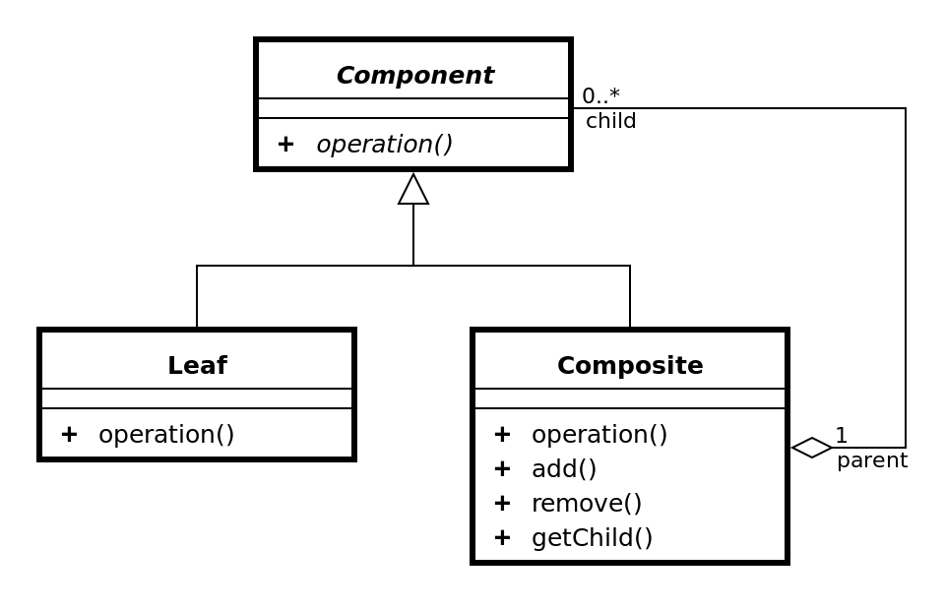
Composite 패턴
객체들의 관계를 트리 구조로 구성하여 부분-전체 계층을 표현하는 패턴으로, 사용자가 단일 객체와 복합 객체 모두 동일하게 다루도록 한다.

Slide 4
Composite 패턴 예제

Slide 5
Composite 패턴
기본(Leaf) 객체와 구성(Composite) 객체를 트리 구조로 구성하여 사용자가 해당 객체들을 구분 없이 같은 인터페이스로 사용할 수 있게 하기 위한 디자인 패턴

